Slide 1

Min heap binarna stabla
Studenti : Profesori :
dr Dušan Stefanović
Savić Aleksandar 7/20 Nikola Vukotić

Slide 2
Dodavanje elemenata iz celobrojnog ulaznog niza veličine 10
Cifre su [39, 49, 21, 98, 68, 99, 94, 91, 40, 22 ]
Uzimamo prva 2 elementa niza
39
49

Slide 3

Sledeća cifra je 21 ;
Pošto je 21<39 desiće se zamena mesta
39
49
21

Slide 4
Ažurirano stablo
21
49
39

Slide 5
Sledeći član niza je 98
21
49
39
98

Slide 6
Sledeći član niza je 68
21
49
39
98
68

Slide 7
Sledeći član niza je 99
21
49
39
98
68
99

Slide 8
Sledeći član niza je 94
21
49
39
98
68
99
94

Slide 9

Sledeći član niza je 91
21
49
39
98
68
99
94
91

Slide 10
Ažurirano stablo
21
49
39
91
68
99
94
98

Slide 11
Sledeći član niza je 40
21
49
39
91
68
99
94
98
40

Slide 12

Pošto je 40<49 desiće se zamena
21
49
39
40
68
99
94
98
91

Slide 13
Ažurirano stablo
21
40
39
49
68
99
94
98
91

Slide 14
Poslednji član niza je 22
21
40
39
49
68
99
94
98
91
22

Slide 15

Pošto je 22<68 članovi se rotiraju
21
40
39
49
22
99
94
98
91
68

Slide 16
Pošto je 22<40 dešava se rotacija
21
22
39
49
40
99
94
98
91
68

Slide 17
Brisanje elemenata
Obrisaćemo sledeće članove
[21, 39, 49]
21
22
39
49
40
99
94
98
91
68

Slide 18



Poslednja cifra ide na njegovo
mesto.
21
22
39
49
40
99
94
98
91
68

Slide 19



68
22
39
49
40
99
94
98
91

Slide 20
Ažurirano stablo
22
40
39
49
68
99
94
98
91

Slide 21

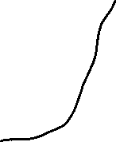

Brišemo element 39
22
40
39
49
68
99
94
98
91

Slide 22
Ažurirano stablo
21
22
91
49
40
99
94
98

Slide 23



Brisanje elemenata 49
21
22
91
49
40
99
94
98

Slide 24
Ažurirano stablo
21
22
91
98
40
99
94

Slide 25


Sortiranje niza u rastućem redosledu uz pomoc Min HIPA
21
22
39
49
40
99
94
98
91
68
21

Slide 26

68
22
39
49
40
99
94
98
91
21

Slide 27

22
68
39
49
40
99
94
98
91
21
22

Slide 28

91
40
39
49
68
99
94
98
21
22

Slide 29

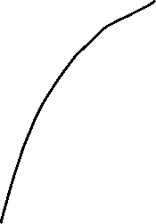

39
40
91
49
68
99
94
98
21
22
39

Slide 30

98
40
91
49
68
99
94
21
22
39

Slide 31


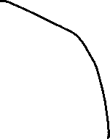


40
98
91
49
68
99
94
21
22
39
40

Slide 32

94
49
91
98
68
99
21
22
39
40

Slide 33
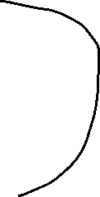


49
94
91
98
68
99
21
22
39
40
49

Slide 34

99
68
91
98
94
21
22
39
40
49

Slide 35


68
99
91
98
94
21
22
39
40
49
68

Slide 36


94
99
91
98
21
22
39
40
49
68

Slide 37
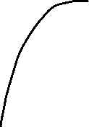
91
99
94
98
21
22
39
40
49
68
91

Slide 38

98
99
94
21
22
39
40
49
68
91

Slide 39

94
99
98
21
22
39
40
49
68
91
94

Slide 40
Poslednji članovi se ubacuju
u tabelu
98
99
21
22
39
40
49
68
91
94
98
99

